Slide 1
TEMA
Gyvenimas Bažnyčioje

Slide 2
Uždavinys
Įvardins, ką žmonėms dovanoja Šventoji Dvasia.

Slide 3
Pilni Šventosios Dvasios, Petras ir apaštalai dabar išdrįsta skelbti savo tikėjimą prisikėlusiu Jėzumi. Jie skelbia Gerąją išgelbėjimo Naujieną, Jėzaus atneštą visiems žmonėms. Ši Geroji Naujiena buvo perduota ir mums. Drauge su viso pasaulio krikščionimis, mes galime skelbti Bažnyčios tikėjimą. Nors kiekvienoje šalyje kalbama kitokia kalba, visi krikščionys džiaugiasi galėdami kartu, viena širdimi, išsakyti tą patį tikėjimą.

Slide 4
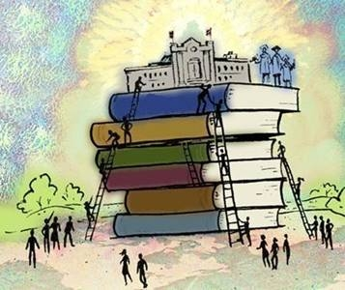
Kaip manote, kaip žmonės reaguos į Petro kalbą?
Jie šį žodį atmes.
Jų širdis atsivers, ir jie priims.

Slide 5
Paruoškime širdį klausytis Dievo žodžio.
Tie žodžiai verte vėrė jiems širdį, ir jie ėmė klausinėti Petrą bei kitus apaštalus:
„Ką mums daryti, broliai?“
Notes:
Leisti vaikams reaguoti į šiuos žodžius.

Slide 6
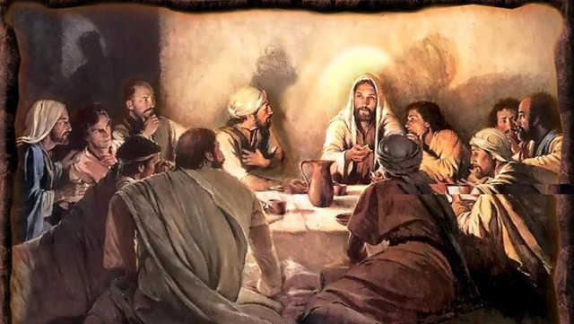
Tie, kurie klausosi Petro, supranta, kad apaštalai broliškai myli vienas kitą ir kad kartu su Jėzumi sudaro tikrą šeimą. Supranta, kad jie taip pat yra pakviesti priklausyti tai šeimai. Jie nebijo Petrą ir kitus apaštalus vadinti „broliais“.

Slide 7
Ar žinote, kaip vadinasi ta šeima?
Notes:
Leisti vaikams pagalvoti.

Slide 8
Tai Bažnyčia.

Slide 9
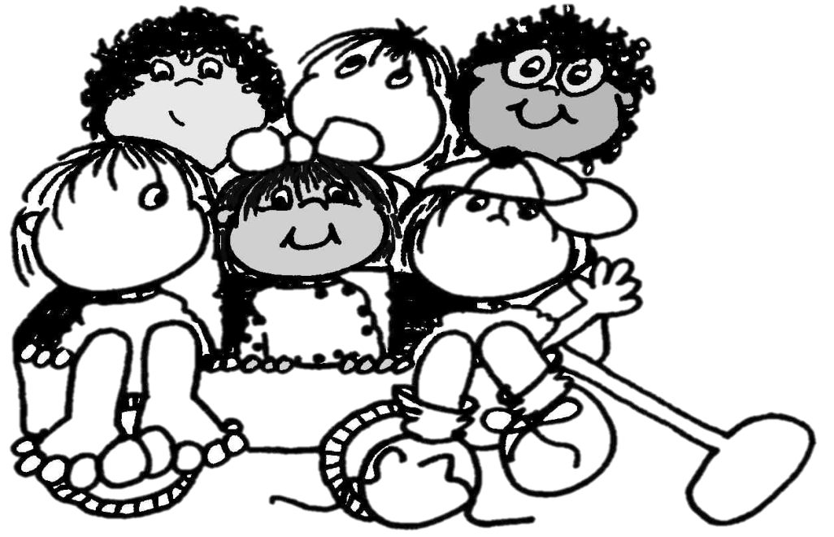
Tie žmonės svarsto, kaip ir jie galėtų tapti tos šeimos nariais, todėl klausia:
„Ką mums daryti?“
Ką atsakytumėte?
Notes:
Leisti vaikams pasvarstyti.

Slide 10
Paklausykime, ką sako Petras:
kad būtų atleistos jums nuodėmės; tada gausite Šventosios Dvasios dovaną.“
Petras jiems atsakė: „Atsiverskite, ir kiekvienas tepasikrikštija Jėzaus Kristaus vardan,

Slide 11
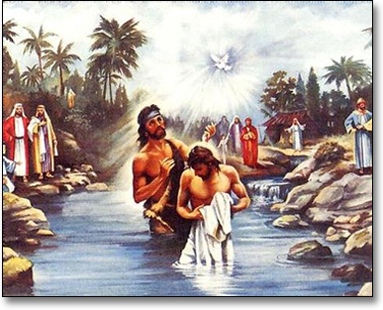
Ko prašo Petras? Pažymėkite teisingą variantą:
Atsiversti.
Priimti Krikštą Jėzaus vardu, kad gautų nuodėmių atleidimą ir priimtų Šventosios Dvasios dovaną.
Abu variantai teisingi.

Slide 12
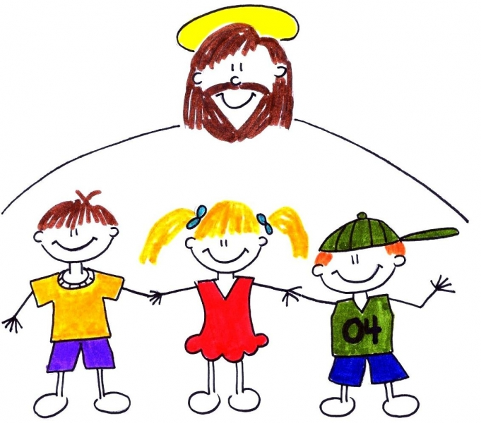
Pamąstykime apie pirmąjį prašymą: „Atsiverskite.“ Ką tai reiškia?
Tai reiškia: nukreipti savo širdį į Dievą, kad Jis ją keistų, atnaujintų, perkeistų. Šis atsivertimas prasideda tada, kai girdime kalbant apie Jėzų ir kai Jo žodis paliečia mūsų širdį. Jėzaus niekada nepažinsime iki galo, niekada nesibaigs mūsų atsivertimo kelionė, reikia daug laiko, norint tapti panašiam į Jį.

Slide 13
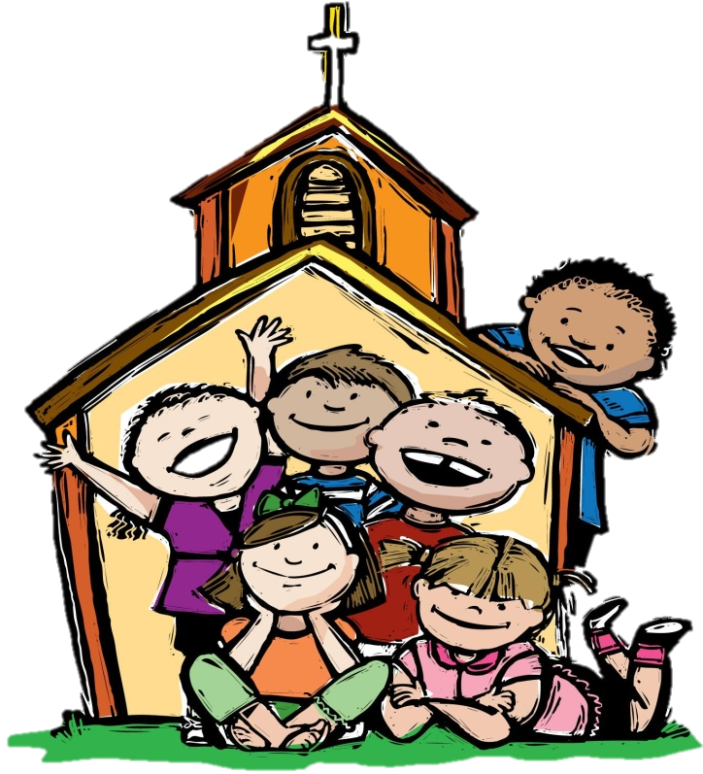
Antrasis Petro pašymas: „Kiekvienas tepasikrikštija Jėzaus Kristaus vardan.“
Visiems, kurie Jo klausosi, Petras skelbia, kad, priimdami Krikštą, jie taps Dievo vaikais, broliais ir sesėmis Bažnyčios šeimoje.

Slide 14
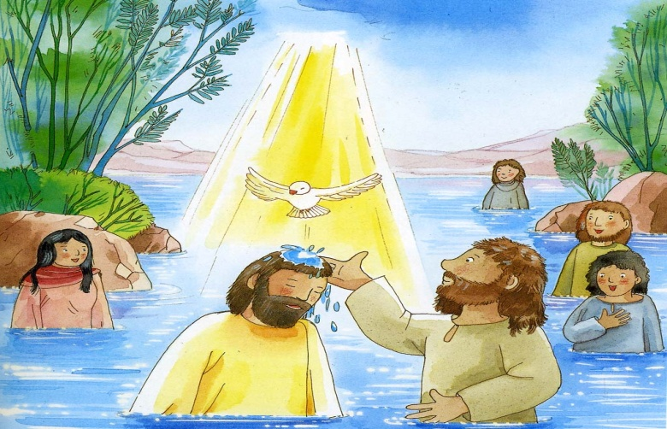
Petras dar skelbia: „Tada gausite Šventosios Dvasios dovaną.“
Jėzaus pažadėtoji Šventoji Dvasia dovanojama Krikšto metu.
Ji skirta visiems žmonėms,
kiekvienam iš mūsų.

Slide 15
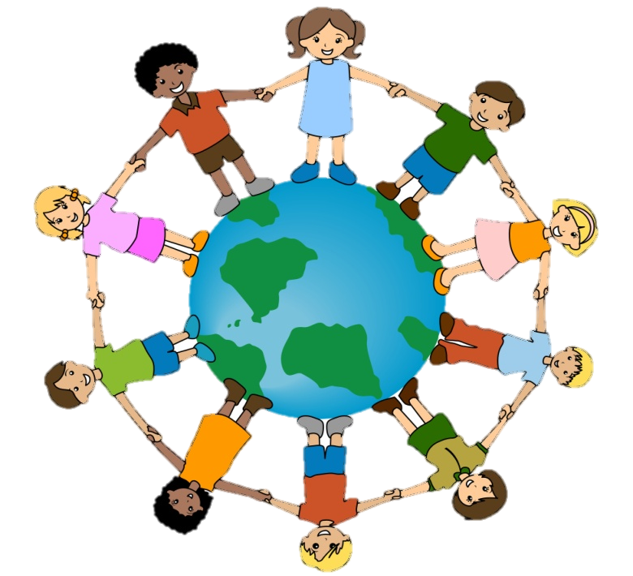
Daugelis iš jūsų esate priėmę Šventąją Dvasią Krikšto dieną. Tos Dvasios mes nematome, negirdime, bet Ji iš tikrųjų apsigyvena mumyse. Ji padaro mus Dievo vaikais, sesėmis ir broliais.

Slide 16
Kad galėtume gyventi kaip Dievo vaikai,
Šventoji Dvasia teikia mums savo dovanas:
tikėjimą, viltį ir meilę.

Slide 17
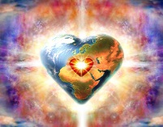
Tikėjimas
Tikėjimu mes užmezgame ryšį su Dievu.
Prisiminkite:
♥Abraomo tikėjimo atsaką,
♥ visus, kurie atėjo pas Jėzų su šiuo tikėjimu širdyje.
Sakydamas „tikiu“, aš „paliečiu“ Dievą, aš esu Jame, o Jis man save dovanoja. Kiekvienas „tikiu“ pasiekia Dievo širdį.

Slide 18
Viltis
Viltis veda mus link Dievo, nesiliaujame prie Jo artintis net kai tai būna sunku.
Prisiminkite:
♥ Mozės mamos viltį,
♥ prie Jėzaus prisiartinantį raupsuotąjį.

Slide 19
Meilė
Dievas dovanoja man savo meilę, kad ir aš mylėčiau taip, kaip Jis, ir tęsčiau Jo meilės sumanymą.
Prisiminkite:
♥ Mozę, kuriam Dievas paveda misiją išlaisvinti Jo tautą iš vergijos,
♥ Jėzų, kuris giria viską paaukojusią vargšę našlę.

Slide 20
Tikėjimas, viltis ir meilė...
Kokios gražios, kokios didingos šios dovanos, kurias mums teikia Šventoji Dvasia!
Tai naujas gyvenimas. Šis gyvenimas vadinamas malone.
Notes:
Galima nutraukti pokalbį ir skirti laiko maldai.

Slide 21
Ar ši malonė gali augti?
Kaip suprantame, kad kažkas yra gyvas?
Kvėpuoja, juda.
Valgo, auga.
Visi variantai teisingi.

Slide 22
Ko reikia mūsų kūnui, kad jis augtų?
Turi maitintis, judėti, lavintis, praustis.
Kai serga, jis turi būti gydomas.
Abu variantai teisingi.

Slide 23
Ką Jėzus mums davė, kad pamaitintų dievišką gyvenimą mumyse?
Savo Žodį, savo Kūną,
kurį Jis mums duoda Eucharistijoje.
Šis dieviškas gyvenimas turi būti lavinamas. Tai darome, kai meldžiamės, kai mylime. Jis kartais turi būti gydomas, gražinamas. Būtent tam ir skirtas Sutaikinimo sakramentas. Jėzus mums davė viską, kad Krikšto metu gautas dieviškas gyvenimas augtų mumyse.
Notes:
Apie visa tai kalbėsime kitais metais.

Slide 24
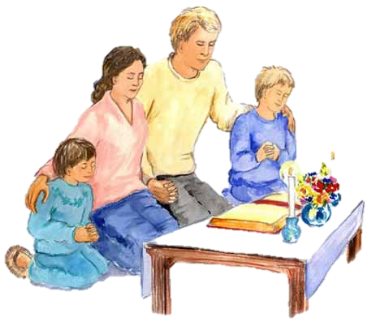
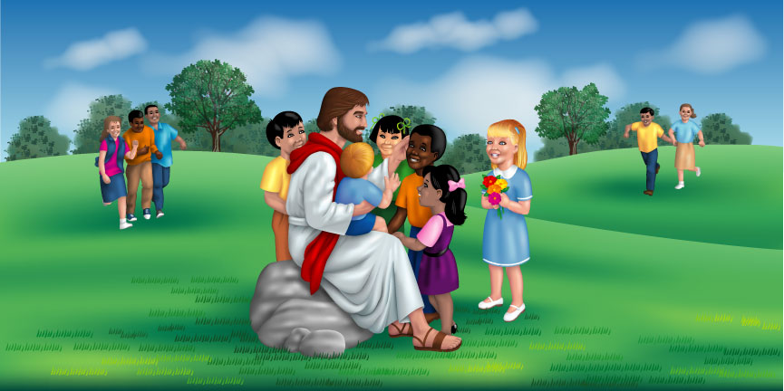
Kokiai šeimai priklauso priėmusieji Krikštą?
Tampa šeimos nariais
Tampa Dievo vaikais

Slide 25
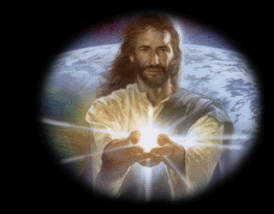
Kokį gyvenimą gauna Krikšto metu, kurie tiki Jėzaus žodžiu?
Dievišką gyvenimą.
Netikėjimo gyvenimą.

Slide 26
Malda padėkokime Jėzui už šį lobį, kurį gavome Krikšto metu.
Ačiū, Jėzau, už Krikšto dovaną.
Už gyvenimą, kurį man davei, už Tavo malonės dovaną.
Už tikėjimą, viltį ir meilę,
Kurių dėka galiu Tave pažinti ir mylėti.
Tegu Tavo gyvenimas auga manyje.
Mokyk mane maitinti jį Tavo Žodžiu,
Ugdyti malda ir artimo meile.
Tuomet kasdien aš vis labiau panašėsiu į Tave,
Augsiu šventume , vis labiau tapsiu
Šviesos vaiku, Bažnyčios vaiku.

Slide 27
Šaltiniai
♦ Le Bourhis A. M., Caulle B. Gyvenkite kaip šviesos vaikai.
Katecheto knyga. Vilnius: Katalikų pasaulio leidiniai, 2010
♦ www.sonastik.ee
♦ www.clipartof.com
♦ www.mesijas.lt
♦ www.annandaleumc.org
♦ www.downandconnor.org
♦ www.dmpc.org

